Slide 1
МОНГОЛ ОРНЫ ХҮЛЭМЖИЙН ХИЙН ТАРХАЛТ

Slide 2
Оршил

Slide 3
монгол

Slide 4
Хиймэл дагуулын мэдээ

Slide 6
Цаг уурын хэмжигдэхүүн

Slide 7
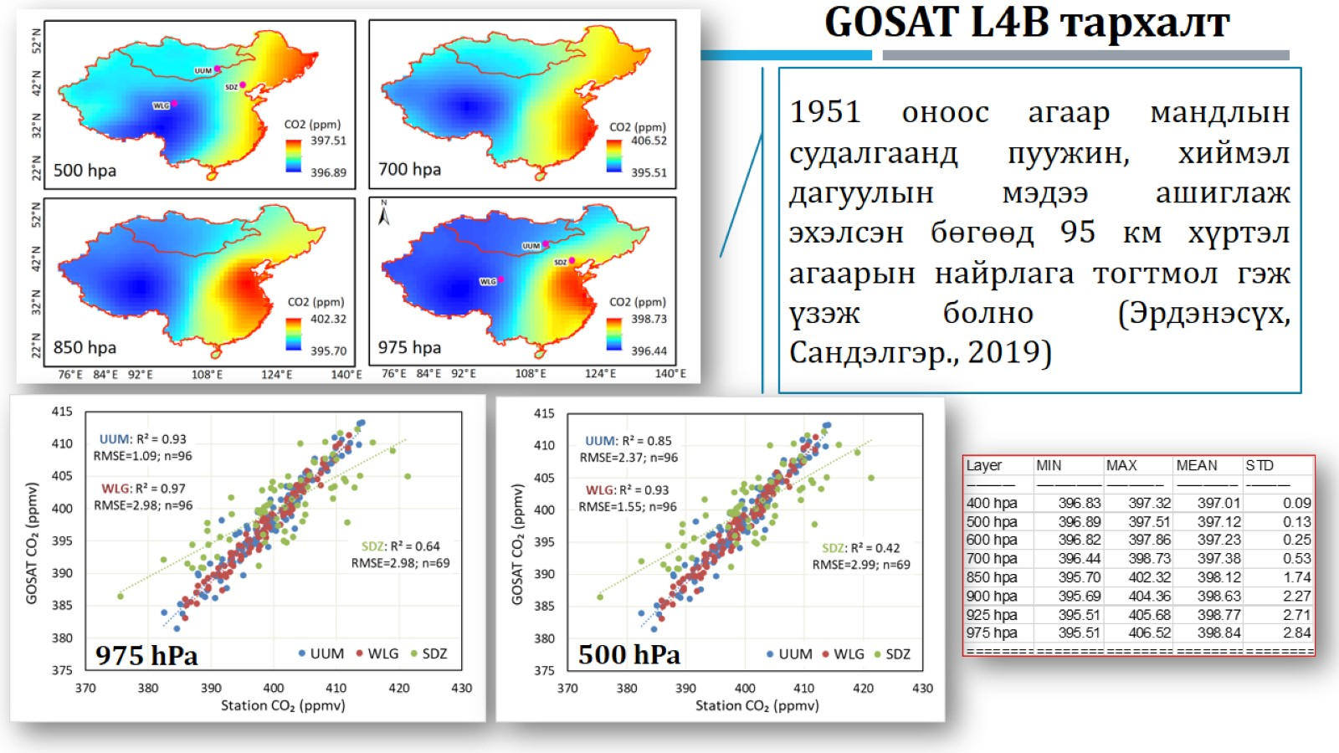

Slide 8
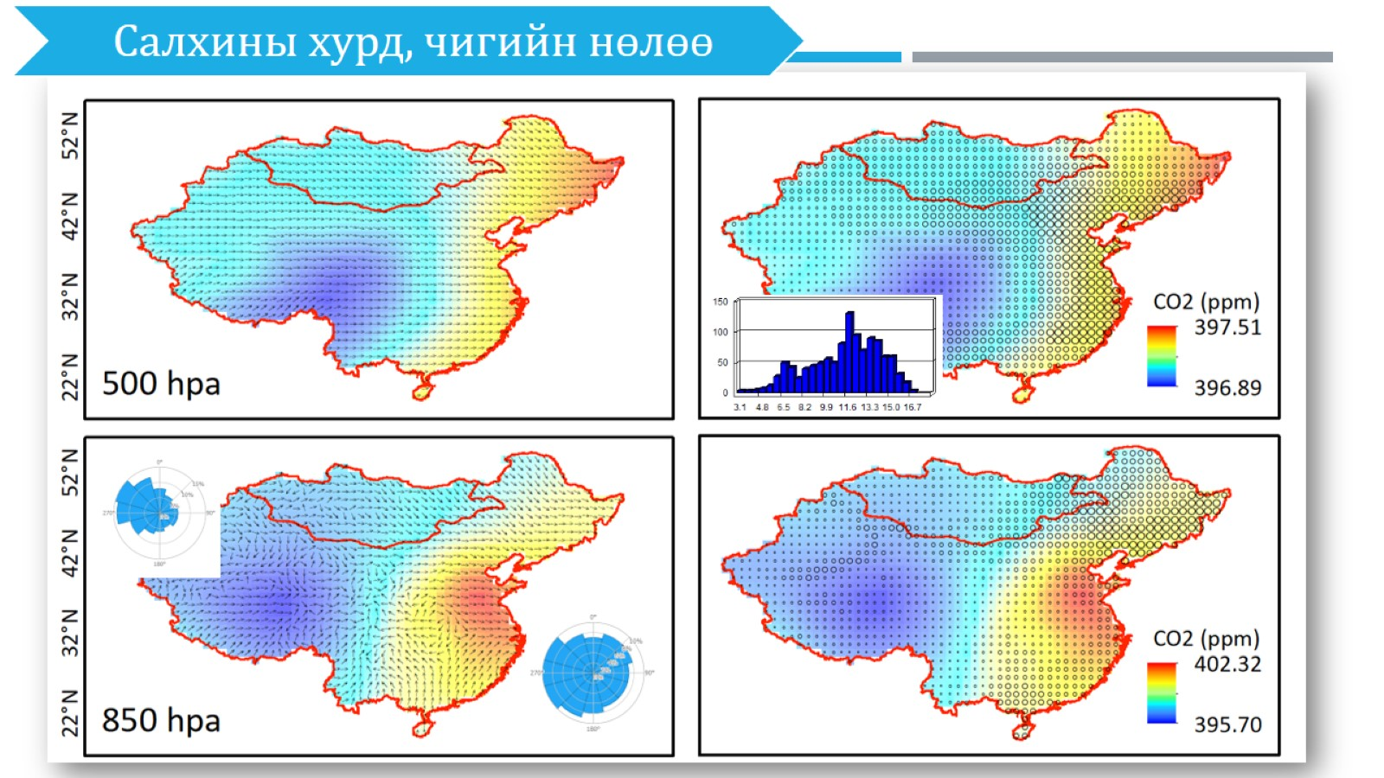

Slide 9
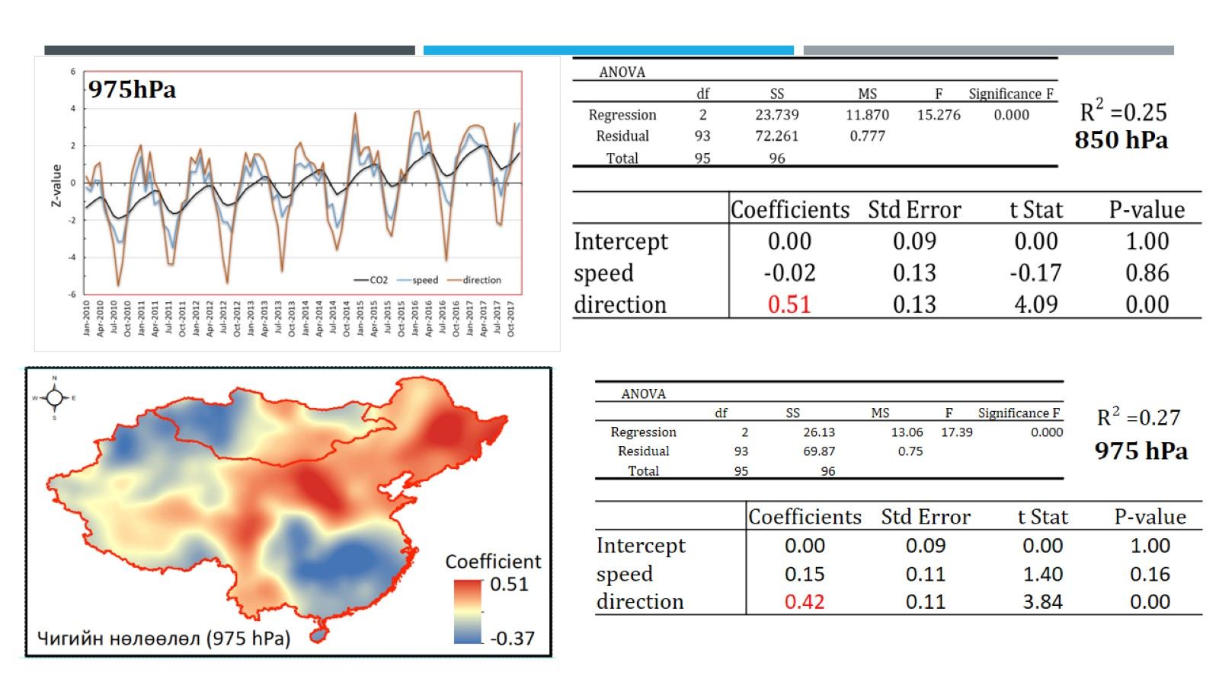

Slide 10
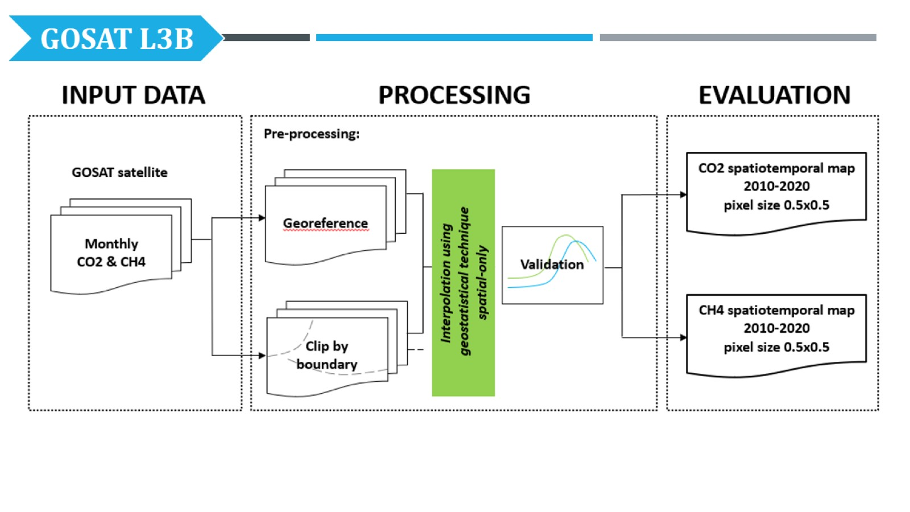

Slide 14
